Slide 1
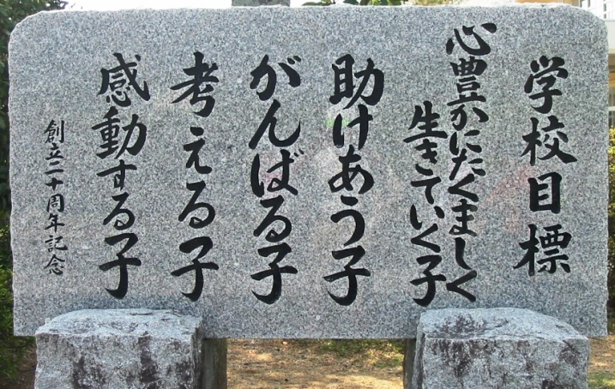
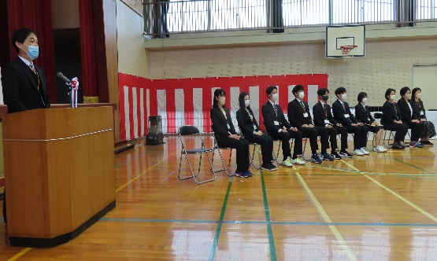
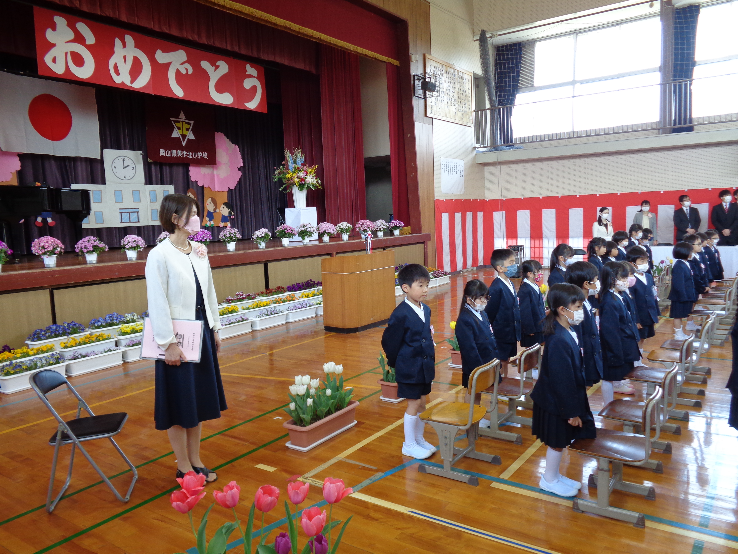
学校教育目標 「心豊かに たくましく 生きていく子どもの育成」
北小だより
令和５年４月１７日発行 美作市立美作北小学校
ご入学、進級おめでとうございます
校庭に色とりどりの花が咲き誇る春爛漫の中、美作北小学校では４月７日に始業式、１１日に入学式を行いました。
入学式で５７名のピカピカの１年生を迎え、全校児童３６０名で令和５年度がスタートしました。在校生も１学年ずつ上に進級し、新しい教室で、新しい担任の先生や教科担当の先生、周りの先生方と共に意欲満々で新学期を過ごしています。緊張感をもち、張り切っている様子が子どもたちの表情や行動から伝わってきます。
子どもたちに、学ぶ力や豊かな心、そして、たくましい心と体が育まれるよう、今年度も職員一同全力で取り組んで参ります。
子どもたちの健やかな成長は私たちの願いです。そのために、学校の教職員と保護者の皆様、地域の皆様との連携が大切であると考えています。今年度も本校の教育活動へのご支援とご協力をいただきますよう、よろしくお願いいたします。
めざす学校像 | めざす児童像 | めざす職員像
・児童が互いに関わり、学習や学校生活に意欲をもって 取り組む学校 ・教職員が、組織体を意識し、協働する活力ある学校 ・地域や家庭から信頼される、安全な開かれた学校 | 「助けあう子」 「がんばる子」 「考える子」 「感動する子」 | ・児童理解に励み、自らの資質・能力や指導力の向上に 向けて、学び続ける教職員 ・保護者・地域の願いを真摯に受け止め、地域の学校を 意識し、保護者・家庭・地域とつながろうとする教職員 ・教育目標の具現化に向けて組織を意識して協働する 教職員
指導の重点
①確かな学力の育成
②豊かな心の育成
③健やかな心身の育成
④信頼される開かれた学校づくり
校内研究テーマ
『ともに学び続ける集団をめざして』
～自分の考えをもち、仲間と関わりながら活動できる集団～
令和４年度末で転任・退任された職員
櫻井 敬明 教頭 美作市立英田小学校へ
校長昇任
久山 和也 教諭 津山市立一宮小学校へ
西本 愛 講師 任期満了
岡本 綾子 事務主任 津山市立林田小学校へ
江越 祥子 臨時的事務職員 津山市役所へ
片山 夏美 非常勤講師 西粟倉村立西粟倉中学校へ
小守 千秋 非常勤講師 美作市立美作第一小学校へ
小林千翔来 特別支援教育支援員
美作市立美作第一小学校へ
小阪 明美 教育支援員 美作市立美作第一小学校へ
岡田 悠汰 教育支援員 西粟倉村立西粟倉小学校へ
令和５年度に着任された職員
山本 輝美 教頭 津山市立秀実小学校より
細川 聖子 教諭 勝央町立勝央北小学校より
杉本 怜奈 教諭 真庭市立遷喬小学校より
七瀧 将晃 教諭 津山市立東小学校より
高岡 慶和 教諭 新採用
上野 龍夏 講師 大阪市立瓜破西小学校より
鈴鹿 竜大 講師 新採用
天野智紗子 講師 新採用
黒石 知子 事務副参事 西粟倉村立西粟倉中学校より
土井 智美 非常勤講師 津山工業高等学校より
南都 久美 特別支援教育支援員
美作市立勝田中学校より
和田 則美 登校支援員 新採用
大変お世話になりました。
どうぞよろしくお願いいたします。

